Slide 1

Evolution de la musique américaine au cours des décennies
14/02/2024
Par:
Yann KIBAMBA
Nabil LOUDAOUI
Omar Saip SY
Encadré par:
Loïc VERDIER

Slide 2
SOMMAIRE
Introduction
I) Construction de la base de données
II) Description de la base de données
III) L’évolution des paroles par style musical et par décennie
IV) Analyse de thématique
V) Perspectives
Conclusion

Slide 3
Introduction
La musique des États-Unis est riche de styles variés et est très répandu dans le monde.
Ces styles et ces pratiques musicales se sont adaptés à des instruments nouveaux.
Dans le cadre de notre projet, nous souhaitons analyser l’évolution de ces styles musicaux (des paroles des artistes les plus populaires) au cours des décennies.
Quelles sont les styles étudiés? Y a-t-il eu une évolution des paroles au cours du temps? Quelles sont les thématiques abordées?

Slide 4

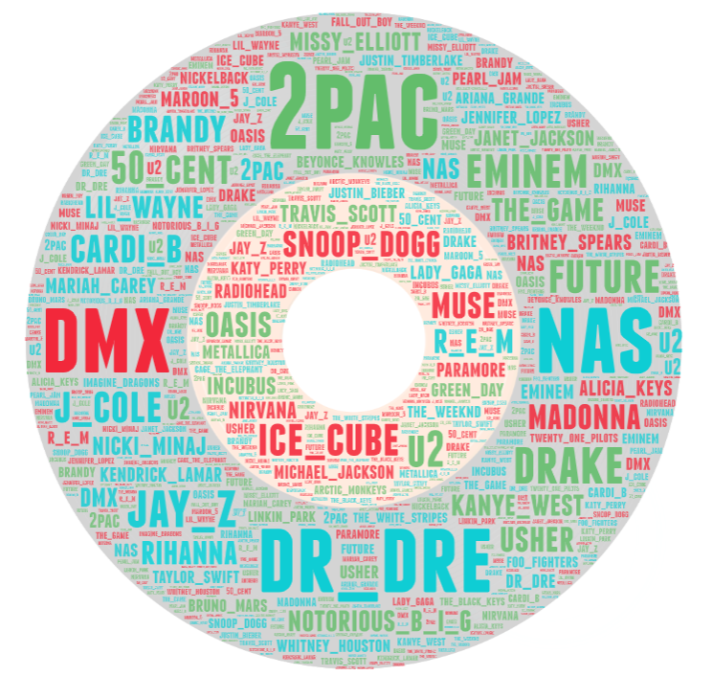

I) Construction de la base de données
Notre base de données contient:
63 artistes
3 styles musicaux différents
3 décennies (1990s, 2000s, 2010s)
60 chansons par artiste

Slide 5
II) Description de la base de données
Avant traitement:
Notre base de données contenait:
3780 chansons
Après traitement:
Notre base de données contient:
3382 chansons

Slide 6
III) L’évolution des paroles par style musical et par décennie

Slide 7
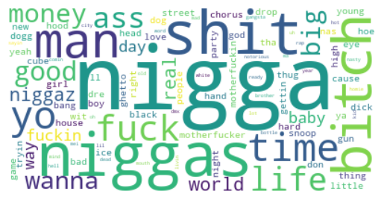
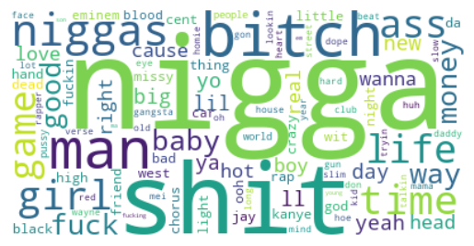
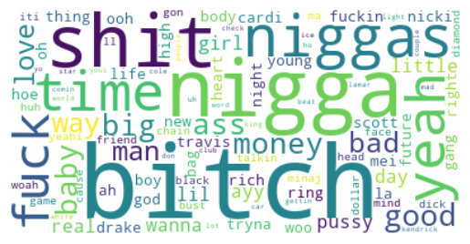
Rap
1990s
2000s
2010s

Slide 8
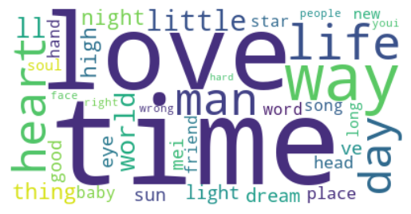
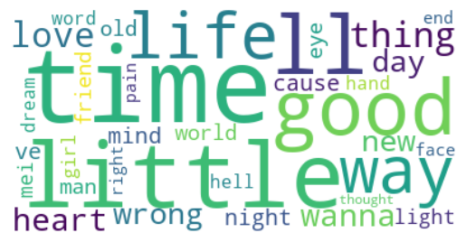
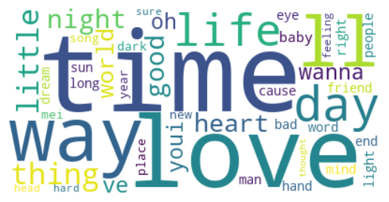
Rock
1990s
2000s
2010s

Slide 9
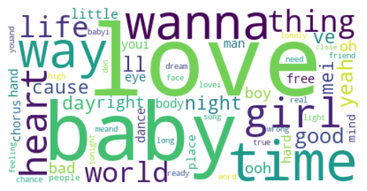
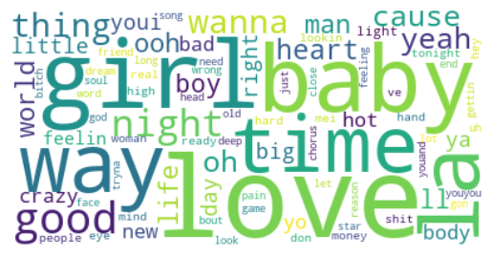
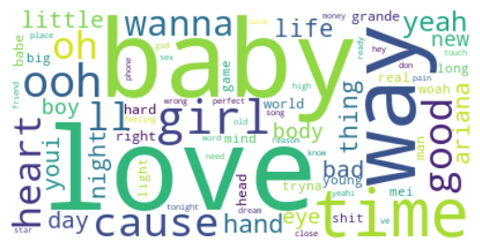
Pop
1990s
2000s
2010s

Slide 10
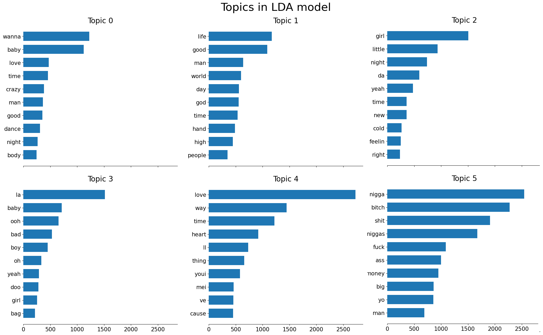
IV) Analyse de thématique
Topic 0: Relationship
Topic 1: Hope (Motivation)
Topic 2: Love
Topic 3: Seeking partner
Topic 4: Emotions
Topic 5: Identity

Slide 11
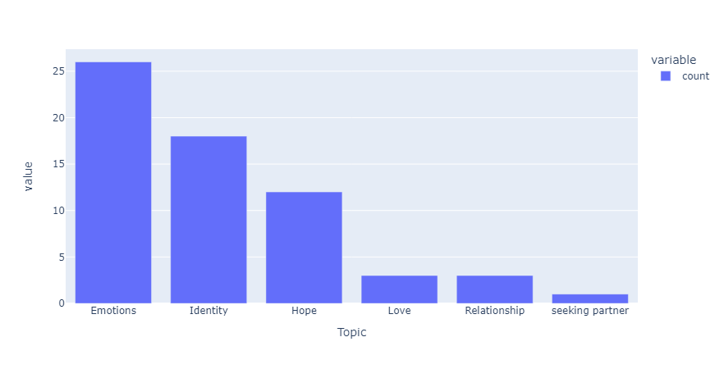
Liste des artistes et de la thématique la plus fréquente dans leurs différentes chansons
Diagramme du nombre d’artistes par rapport à la thématique la plus fréquente

Slide 12
Evolution de la thématique la plus fréquente par style musical et par décennie

Slide 13
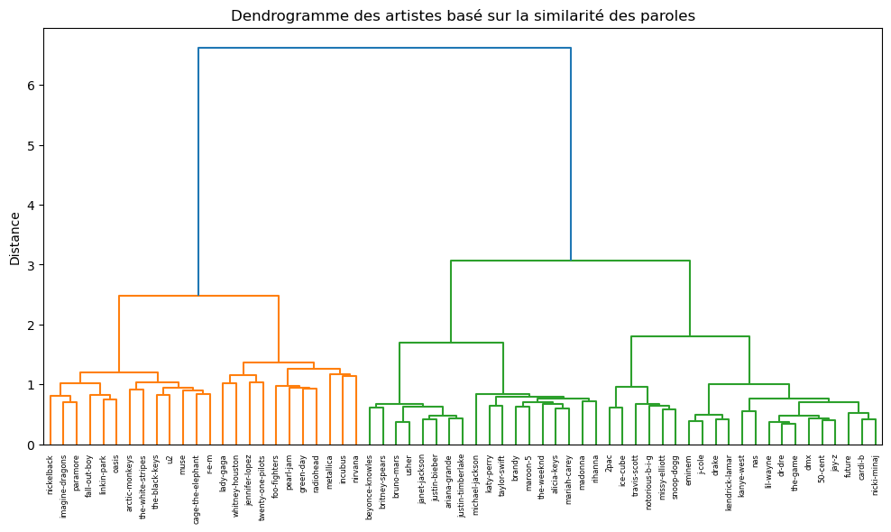
Similarités entre les artistes

Slide 14
Richesse lexicale
Top 5 artistes
Par style musicale

Slide 15
V) Perspectives
Analyse du sentiment de chaque chanson.
Etudier la compréhension des paroles par l’audience et le message réel de l’artiste.
Faire une étude plus avancée pour voir si la musique a vraiment évolué.
Analyser l’impact des paroles sur l’audience.

Slide 16

Conclusion
Nous avons étudié 3 styles musicaux (Rap, Rock, Pop) sur 3 décennies.
Les paroles n’ont pas vraiment évolué depuis les années 1990 (Evolution insignifiante). Elles sont pratiquement restes les mêmes peu importe le style musical.
De plus, le rap contient le champ lexical le plus varié. Ce qui signifie que les rappeurs utilisent plus de mots uniques que les autres artistes.
Les artistes avec le champ lexical le plus varié sont: Eminem, Dr Dre, Lil Wayne, Kendrick Lamar et Jay-Z.
Quel est l’artiste le (ou la) plus grand(e)?

Slide 17
